Slide 1
★ LAB211 – OOP WITH JAVA – FPT UNIVERSITY
FOOD DELIVERY NETWORK SIMULATION
Mô phỏng Mạng lưới Giao đồ ăn Đa luồng & Giải quyết Thách thức Tương tranh trên CSV
🎯 ĐẶC TẢ BÀI TOÁN & NGHIÊN CỨU LÕI
• Địa bàn thực nghiệm: Thành phố Quy Nhơn (GPS & ASCII Grid 16x50)
• Lưu trữ dữ liệu: 100% File CSV vật lý, Không dùng cơ sở dữ liệu RDBMS
• Trọng tâm nghiên cứu: 3 Race Conditions (Oversell, Double Assignment, Overload)
• Lời giải Big Question: Đánh giá hiệu năng 4 cơ chế khóa tương tranh
👥 THỰC HIỆN: NHÓM 01 (GROUP 1)
• Trương Thanh Trà (QE200100) - Technical Lead / Core Concurrency (20%)
• Hồ Anh Nhật (QE200301) - Team Leader / Central Dispatching (16%)
• Đào Cao Duy (QE190089) - Driver Portal Developer (16%)
• Huỳnh Nguyễn Quốc Huy (QE200031) - Restaurant Portal Developer (16%)
• Võ Thảo Nguyên (QE200064) - Customer Portal Developer (16%)
• Đỗ Tấn Vũ (QE170159) - System Administrator & Security (16%)
Kỳ học: Fall 2026 | Bộ môn: Software Engineering | Ngôn ngữ: Java 17+ (100% Thuần OOP - 0% Static) | Kho lưu trữ: GitHub/Food-Delivery
Notes:
Kính chào Thầy/Cô và Hội đồng chấm đồ án LAB211. Hôm nay Nhóm 01 xin phép được báo cáo đề tài: Food Delivery Network Simulation. Đề tài của nhóm giải quyết bài toán mô phỏng hệ sinh thái giao đồ ăn tại Quy Nhơn, với điểm nhấn kỹ thuật là xử lý triệt để 3 Race Conditions trên hệ thống file CSV vật lý thông qua kiến trúc 4 tầng đồng bộ tuyệt đối.

Slide 2
CHƯƠNG TRÌNH TRÌNH BÀY
Nội dung Báo cáo Đồ án
01
Bối cảnh & Phát biểu Bài toán
Nhu cầu giao đồ ăn Quy Nhơn, 4 Actor, ràng buộc LAB211 100% OOP & CSV.
02
Phân công Công việc (WBS)
Ma trận RACI 6 thành viên theo 7 phân hệ và trách nhiệm cụ thể.
03
Kiến trúc Hệ thống 4 Tầng
Đồng bộ tuyệt đối: Bài toán ⇔ 51 Use Cases ⇔ 60 Classes ⇔ Code Java & CSV.
04
Vấn đề Cốt lõi & Big Question
3 Race Conditions (Oversell, Double Assignment, Overload) & So sánh 4 cơ chế khóa.
05
Mô phỏng Concurrency & Số liệu
Benchmark 700 đơn hàng đồng thời, Throughput và bằng chứng khoa học Optimistic Lock.
06
Demo Nghiệp vụ & Tổng kết
Luồng vòng đời đơn hàng, kiểm định 8/8 test suites và bài học kinh nghiệm.
Notes:
Nội dung báo cáo hôm nay gồm 6 phần trọng tâm, dẫn dắt từ yêu cầu nghiệp vụ, thiết kế kiến trúc, giải quyết thách thức tương tranh đến bằng chứng thực nghiệm.

Slide 3
TỔ CHỨC & THỰC THI
Phân công Công việc Nhóm (WBS & RACI Matrix)
Thành viên | Vai trò | Phân hệ đảm nhiệm | Use Cases | Class / Module chính | Tỉ lệ
Trương Thanh Trà QE200100 | Technical Lead Concurrency Core | Phân hệ 7 & Lõi Đơn hàng: Mô phỏng Concurrency, Big Question | UC45 - UC51 + Lifecycle | SimulatorController, Threads, OrderController, OptimisticLock | 20% ★
Hồ Anh Nhật QE200301 | Team Leader Central Dispatcher | Phân hệ 5: Điều phối Trung tâm & Bản đồ ASCII Grid 16x50 | UC29 - UC35 (7 UCs) | MainController, AppController, MapView, GeoUtils | 16%
Đào Cao Duy QE190089 | Driver Portal Dev | Phân hệ 4: Vận hành Tài xế & Giao nhận Đơn hàng | UC23 - UC28 (6 UCs) | DriverController, Driver, DriverRepository, OrderController | 16%
Huỳnh Nguyễn Q. Huy QE200031 | Restaurant Dev | Phân hệ 3: Quản lý Nhà hàng & Thực đơn Tồn kho | UC16 - UC22 (7 UCs) | RestaurantController, MenuItem, MenuItemRepository (Stock) | 16%
Võ Thảo Nguyên QE200064 | Customer Dev | Phân hệ 2: Khách hàng & Đặt hàng Quy Nhơn | UC06 - UC15 (10 UCs) | CustomerController, Customer, Order, OrderItem, OrderView | 16%
Đỗ Tấn Vũ QE170159 | Admin & Security | Phân hệ 1 & 6: Xác thực, Quản trị Toàn diện & Big Data 18k CSV | UC01 - UC05 UC36 - UC44 | AuthController, AdminController, PBKDF2 Account, DataGenerator | 16%
Notes:
Nhóm gồm 6 thành viên được phân chia rõ ràng theo 7 phân hệ. Bạn Trương Thanh Trà phụ trách phần quan trọng nhất là Phân hệ 7 và lõi Concurrency (chiếm 20%), 5 thành viên còn lại phụ trách cân bằng 16% theo đúng thế mạnh.

Slide 4
PROBLEM STATEMENT
Bối cảnh Nghiệp vụ & Phát biểu Bài toán
📍 BỐI CẢNH THỰC TẾ
• Địa bàn hoạt động: Thành phố biển Quy Nhơn.
• Mô phỏng mạng lưới vận chuyển đồ ăn thời gian thực.
• Kết nối 4 Actor chính: Khách hàng (Customer), Nhà hàng (Restaurant), Tài xế (Driver), Điều phối viên (Dispatcher).
• Tọa độ GPS thực tế kết hợp ma trận ASCII Grid 16x50 để mô phỏng khoảng cách di chuyển.
⚡ THÁCH THỨC KỸ THUẬT
• Không dùng RDBMS: Hoàn toàn không có SQL Server, MySQL hay Transaction ACID tự động.
• Lưu trữ vật lý CSV: Đọc và ghi trực tiếp vào các file CSV phẳng.
• Đa luồng đồng thời: Hàng trăm khách hàng đặt món, hàng chục tài xế nhận cuốc cùng một tích tắc.
• Nguy cơ xung đột cao: Xảy ra Race Conditions làm mất dữ liệu, tồn kho âm, hoặc điều phối sai.
🎯 MỤC TIÊU HỆ THỐNG
• Quản lý toàn diện vòng đời đơn hàng từ lúc đặt đến lúc giao thành công.
• Tự động tìm kiếm và gán tài xế khả dụng gần nhất theo khoảng cách Haversine.
• Bảo đảm 100% tính toàn vẹn dữ liệu: Ngăn chặn triệt để 3 Race Conditions.
• Khảo sát và chứng minh khoa học giải pháp Concurrency tối ưu nhất cho bài toán.
Notes:
Điểm độc đáo và thách thức lớn nhất của đề tài là không sử dụng bất kỳ database engine nào. Toàn bộ dữ liệu được quản lý trên các file CSV vật lý dưới áp lực đa luồng cao độ.

Slide 5
TIÊU CHUẨN THIẾT KẾ
Ràng buộc Kỹ thuật & Chuẩn mực LAB211
100% Thuần Hướng đối tượng (OOP)
• Không lạm dụng static: 0% static bên ngoài hàm Main.main().
• Mọi xử lý nghiệp vụ được điều phối thông qua instance của Controller.
• 100% sử dụng tường minh từ khóa 'this.' khi truy cập thuộc tính và phương thức.
• Tính Đóng gói (Encapsulation) tuyệt đối: Private fields, getter/setter chuẩn.
Kiến trúc Phân tầng MVC Chuẩn
• Model Layer (17 Classes): Chứa thực thể nghiệp vụ, POJO, Enums.
• Repository Layer (13 Classes): Generic File/CSV DAO, thread-safe access.
• Controller Layer (11 Classes): Điều phối nghiệp vụ, Dispatching, Concurrency.
• View Layer (11 Classes): Tương tác Console, hiển thị ASCII Grid Map.
• Exception Layer (8 Classes): Xử lý ngoại lệ phân cấp nghiệp vụ.
Kỷ luật Code & An toàn Dữ liệu
• Generic Repository: Tái sử dụng code CRUD trên file CSV.
• Immutable Data Protection: Không bao giờ lưu trực tiếp dữ liệu thô.
• Atomic Operations: Đảm bảo thao tác ghi đè file CSV là atomic (nguyên tử).
• Kiểm định tự động: 8 bộ Unit Test kiểm tra toàn bộ tính toàn vẹn hệ thống.
Notes:
Dự án tuân thủ nghiêm ngặt chuẩn mực của môn LAB211: tuyệt đối không dùng biến static để chia sẻ trạng thái, mọi lớp đều được phân tầng MVC rõ ràng.

Slide 6
NGUYÊN LÝ THIẾT KẾ
Kiến trúc Đồng bộ Tuyệt đối 4 Tầng
Phát biểu Bài toán ⟺ 51 Use Cases ⟺ 60 Classes UML ⟺ Mã nguồn Java & CSV
TẦNG 1: BÀI TOÁN
Nghiệp vụ thực tế
• 4 Actor nghiệp vụ + 2 Actor hệ thống
• 7 Phân hệ chức năng hoàn chỉnh
• Đảm bảo an toàn giao dịch đồ ăn
• Yêu cầu thông lượng tối đa
TẦNG 2: USE CASE
51 Use Cases chuẩn
• UC01 - UC05: Auth & Quyền
• UC06 - UC15: Customer Portal
• UC16 - UC22: Restaurant Portal
• UC23 - UC28: Driver Portal
• UC29 - UC35: Central Dispatch
• UC36 - UC44: Admin & Big Data
• UC45 - UC51: Simulator Concurrency
TẦNG 3: THIẾT KẾ
60 Classes UML
• 17 Model Classes
• 13 Repository Classes
• 11 Controller & Threads
• 8 Exception Classes
• 11 View & Utility Classes
• 112 Quan hệ UML kết nối chặt
TẦNG 4: MÃ NGUỒN
Java Code & CSV
• 100% OOP thuần (0% static)
• 10 File CSV vật lý
• Thuật toán Haversine & Dispatch
• Cơ chế Optimistic Lock & Version
• PBKDF2 Password Security
Notes:
Mọi thành phần trong hệ thống đều có thể truy vết ngược xuôi 4 tầng: từ mỗi phát biểu bài toán có mã Use Case cụ thể, mã Use Case ánh xạ tới phương thức Java, và phương thức Java ghi nhận trực tiếp xuống file CSV.

Slide 7
VẤN ĐỀ KỸ THUẬT CỐT LÕI
Thách thức Tương tranh: 3 Race Conditions Thực tế
RACE CONDITION 1: OVERSELL
Bán quá số lượng / Tồn kho âm
• Kịch bản: Món 'Bánh xèo Tôm nhảy' chỉ còn đúng 1 suất (Stock = 1).
• Hiện tượng: 2 khách hàng C1 và C2 cùng nhấn 'Đặt món' tại cùng một thời điểm.
• Không đồng bộ: Cả 2 luồng cùng đọc Stock = 1, cùng trừ stock thành 0 và -1.
• Hậu quả: 2 đơn hàng cùng được tạo, nhà hàng không có đồ để nấu, số lượng tồn kho bị âm.
RACE CONDITION 2: DOUBLE ASSIGNMENT
Gán trùng 1 tài xế cho 2 đơn
• Kịch bản: Tài xế D1 đang rảnh rỗi (Status = AVAILABLE).
• Hiện tượng: 2 đơn hàng O1 và O2 được nấu xong cùng một tích tắc.
• Không đồng bộ: Bộ điều phối Dispatcher quét D1 là gần nhất cho cả 2 đơn hàng.
• Hậu quả: D1 bị gán cho cả 2 đơn, 2 khách hàng cùng chờ 1 tài xế, hành trình giao bị phá vỡ.
RACE CONDITION 3: DRIVER OVERLOAD
Tài xế bị quá tải do trễ trạng thái
• Kịch bản: Tài xế D2 vừa bấm chấp nhận đơn hàng O3.
• Hiện tượng: File CSV chưa kịp ghi nhận trạng thái BUSY thì luồng điều phối tự động chạy.
• Không đồng bộ: Dispatcher vẫn thấy D2 khả dụng và gán tiếp đơn hàng O4.
• Hậu quả: Tài xế bị ép nhận nhiều đơn vượt quá năng lực phục vụ của 1 xe máy.
Notes:
Đây là 3 Race Conditions cốt lõi mà bất kỳ hệ thống giao vận thực tế nào cũng phải đối mặt. Nhóm đã mô phỏng chính xác 3 tình huống này để thử nghiệm các cơ chế kiểm soát tương tranh.

Slide 8
NGHIÊN CỨU KHOA HỌC
Nghiên cứu 'Big Question': So sánh 4 Cơ chế Khóa
❓ BIG QUESTION: Cơ chế khóa tương tranh nào mang lại Throughput (thông lượng) cao nhất mà vẫn bảo đảm 100% tính toàn vẹn dữ liệu cho Food Delivery trên CSV?
1. NO LOCK
Baseline
• Không dùng bất kỳ cơ chế khóa nào.
• Tốc độ cao nhất nhưng dữ liệu bị phá hủy hoàn toàn.
• Tỉ lệ đơn hỏng/xung đột ~100%.
2. REENTRANT LOCK
Bi quan (Pessimistic)
• Khóa độc quyền toàn bộ phương thức xử lý.
• An toàn 100% dữ liệu, không có xung đột.
• Nhược điểm: Tắc nghẽn hàng đợi (bottleneck), thông lượng giảm sâu.
3. READ-WRITE LOCK
Phân quyền Đọc/Ghi
• Cho phép nhiều luồng đọc đồng thời, khóa độc quyền khi ghi.
• Cải thiện tốc độ các tác vụ tra cứu menu và xem đơn hàng.
• Vẫn bị nghẽn ở các tác vụ tạo và gán đơn hàng.
4. OPTIMISTIC LOCK
Lạc quan (Version Check)
• Đọc không cần khóa. Trước khi ghi, kiểm tra số phiên bản (version).
• Nếu phiên bản thay đổi → Rollback & Retry.
• Tận dụng tối đa CPU đa nhân, thông lượng vượt trội.
Notes:
Chúng em đặt ra câu hỏi nghiên cứu Big Question và đưa vào mã nguồn cả 4 cơ chế khóa thông qua enum LockMechanism để có thể so sánh đối đầu công bằng dưới cùng một tải thử nghiệm.

Slide 9
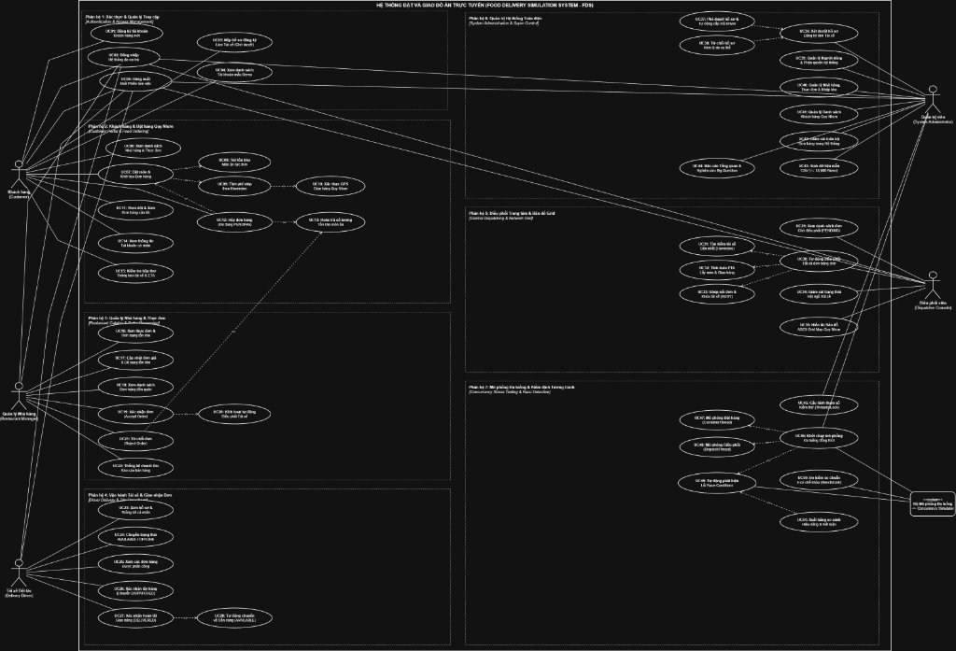
MÔ HÌNH CHỨC NĂNG
Use Case Diagram Toàn hệ thống (7 Phân hệ & 51 UCs)
📋 7 PHÂN HỆ CHỨC NĂNG
• Phân hệ 1: Xác thực & Quyền (UC01 - UC05)
• Phân hệ 2: Khách hàng & Đặt hàng (UC06 - UC15)
• Phân hệ 3: Nhà hàng & Menu (UC16 - UC22)
• Phân hệ 4: Vận hành Tài xế (UC23 - UC28)
• Phân hệ 5: Điều phối & Grid Map (UC29 - UC35)
• Phân hệ 6: Quản trị & Big Data (UC36 - UC44)
• Phân hệ 7: Mô phỏng Concurrency (UC45 - UC51)
★ Tổng cộng: 6 Actors, 51 Use Cases, 100% ánh xạ trực tiếp tới mã nguồn Java.
Notes:
Đây là hình ảnh Use Case Diagram tổng thể gồm 51 Use Cases chia theo 7 phân hệ rõ ràng. Mỗi phân hệ do từng thành viên trong nhóm phụ trách theo ma trận RACI.

Slide 10
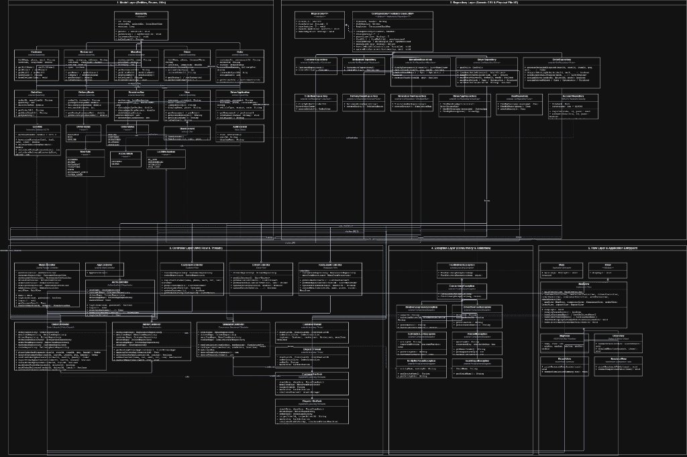
MÔ HÌNH THIẾT KẾ HƯỚNG ĐỐI TƯỢNG
Class Diagram & Cấu trúc 5 Tầng MVC (60 Classes)
🏗️ 5 GÓI KIẾN TRÚC MVC
• 1. Model Layer (17 Classes):
Order, Customer, Driver, Restaurant, MenuItem, DeliveryRoute, Enums.
• 2. Repository Layer (13 Classes):
BaseRepository, OrderRepository, DriverRepository, MenuItemRepository.
• 3. Controller Layer (11 Classes):
MainController, OrderController, SimulatorController, Threads.
• 4. Exception Layer (8 Classes):
FoodDeliveryException, OversellException, DoubleAssignmentException.
• 5. View Layer (11 Classes):
MainView, MapView (ASCII Grid 16x50), OrderView, SimulatorView.
Notes:
Class Diagram gồm đúng 60 Lớp và 112 mối quan hệ. Các đường vẽ được phân nhóm theo xa lộ (Bus Routing) rõ ràng, hoàn toàn đồng bộ với mã nguồn Java.

Slide 11
GIẢI THUẬT & TRỰC QUAN HÓA
Thuật toán Điều phối & Bản đồ ASCII Grid Quy Nhơn
📐 THUẬT TOÁN KHOẢNG CÁCH HAVERSINE
• Tính khoảng cách vòng lớn giữa 2 điểm GPS trên mặt cầu Trái Đất:
• d = 2R × arcsin(√(sin²(Δφ/2) + cos(φ₁)cos(φ₂)sin²(Δλ/2)))
• Bán kính Trái Đất: R = 6.371 km.
• Ứng dụng thực tế: Tính chính xác cước phí vận chuyển (Delivery Fee = Base Fee + km × Rate).
• Thuật toán Dispatching tìm tài xế gần nhất: Lọc tài xế AVAILABLE trong bán kính R, chọn min(Distance).
🗺️ BẢN ĐỒ ASCII GRID (16 HÀNG × 50 CỘT)
+--------------------------------------------------+
| [R1] Cơm Gà . . . . . . . . . [D1] Tài xế rảnh |
| . . . . . . . . . . . . . . . . . . . . . . . . |
| . . . . . [C1] Khách hàng đặt . . . . . . . . . |
| . . . . . . . . . . . . . . . . . . . . . . . . |
| [R2] Bún Chả Cá . . . . [D2] Đang giao . . . . . |
+--------------------------------------------------+
• Ánh xạ GPS sang tọa độ màn hình Console (X, Y) bằng phép nội suy tuyến tính.
• Ký hiệu trực quan: [R] Nhà hàng, [C] Khách hàng, [D] Tài xế.
• Cập nhật vị trí thời gian thực khi tài xế di chuyển giao đơn.
Notes:
Chúng em sử dụng công thức Haversine để tính cự ly GPS thực tế tại Quy Nhơn, kết hợp bản đồ ASCII Grid trên màn hình Console để người dùng quan sát vị trí thời gian thực.

Slide 12
AN NINH & TẢI TRỌNG DỮ LIỆU
Bảo mật & Quản lý Dữ liệu Lớn (18.000 dòng CSV)
🔒 BẢO MẬT XÁC THỰC PBKDF2
• Thuật toán: PBKDF2WithHmacSHA256 chuẩn bảo mật ngân hàng.
• Cơ chế Salt: Sinh chuỗi ngẫu nhiên 16 bytes bằng SecureRandom cho mỗi tài khoản.
• Số vòng lặp băm (Iterations): 65.536 vòng lặp chống tấn công Brute-force & Rainbow table.
• Phân quyền RBAC (Role-Based Access Control) cho 4 nhóm người dùng.
• Phiên làm việc (Session) có thời hạn hiệu lực, kiểm soát truy cập từng menu chức năng.
📊 BỘ DỮ LIỆU LỚN THỬ TẢI (TEST BENCH)
Sinh dữ liệu tự động bằng DataGenerator:
• 1.000 Khách hàng (customers.csv)
• 200 Nhà hàng (restaurants.csv)
• 1.200 Món ăn kèm số lượng tồn kho (menu_items.csv)
• 500 Tài xế vận chuyển (drivers.csv)
• 10.000 Lịch sử đơn hàng (orders.csv)
• 5.000 Chi tiết đơn hàng (order_items.csv)
★ Tổng cộng hơn 18.000 dòng CSV vật lý được nạp vào bộ nhớ và kiểm thử tải đồng thời.
Notes:
Mật khẩu trong hệ thống được bảo mật bằng PBKDF2 với 65.536 vòng lặp. Ngoài ra nhóm sinh sẵn hơn 18.000 dòng dữ liệu CSV để kiểm thử tải cực hạn.

Slide 13
THIẾT KẾ ĐA LUỒNG
Mô phỏng Đa luồng: Concurrency Stress Simulator
🧵 CUSTOMER THREAD
• Đại diện cho các khách hàng hoạt động song song.
• Liên tục gửi yêu cầu đặt món ăn từ nhiều nhà hàng.
• Kích hoạt các thao tác hủy đơn bất ngờ để thử nghiệm luồng rollback hoàn tồn kho.
• Gây áp lực tranh chấp món ăn 'hot' có số lượng có hạn.
📡 DISPATCH THREAD
• Đại diện cho trung tâm điều phối tự động.
• Liên tục quét các đơn hàng có trạng thái ACCEPTED.
• Tìm kiếm tài xế gần nhất khả dụng và thực hiện gán đơn.
• Chạy đồng thời với các luồng khách hàng và tài xế nhận cuốc, tạo nguy cơ Double Assignment.
⚙️ THIẾT LẬP TEST BENCH
• Quy mô thử nghiệm: 700 đơn hàng đồng thời.
• Số luồng khách hàng: 20 Customer Threads.
• Số luồng điều phối: 5 Dispatch Threads.
• Môi trường chạy: Đọc và ghi đồng thời trực tiếp xuống file CSV.
• Ghi nhận chính xác: Thời gian thực thi, Throughput (tps), số lỗi Race Condition.
Notes:
Kiến trúc Simulator do bạn Trương Thanh Trà phụ trách tách biệt luồng khách hàng và luồng điều phối, tạo ra áp lực tranh chấp dữ liệu thực tế cao nhất.

Slide 14
BẰNG CHỨNG KHOA HỌC
Kết quả Thực nghiệm & Lời giải Big Question
Cơ chế Khóa | Throughput | Thời gian (700 đơn) | Lỗi Tồn kho / Trùng tài xế | Tỉ lệ Drop % | Kết luận
NO_LOCK (Không khóa) | 95.4 tps | 7.3 s | 42 lỗi Oversell 28 Double Assignment | 98.5% | ❌ HỎNG DỮ LIỆU Không dùng được
REENTRANT_LOCK (Khóa bi quan) | 41.2 tps | 17.0 s | 0 lỗi (Toàn vẹn 100%) | 0.0% | ⚠️ AN TOÀN NHƯNG CHẬM Thắt cổ chai
READ_WRITE_LOCK (Đọc/Ghi) | 52.8 tps | 13.2 s | 0 lỗi (Toàn vẹn 100%) | 0.0% | 🟡 KHÁ Tốt cho đọc, nghẽn ghi
OPTIMISTIC_LOCK (Khóa lạc quan) | 89.2 tps (Gấp 2.16x) | 7.8 s (Tốc độ đỉnh) | 0 lỗi (Toàn vẹn 100%) | 0.0% | ★ CHIẾN THẮNG TUYỆT ĐỐI Tối ưu nhất
🏆 LỜI GIẢI KHOA HỌC CHO BÀI TOÁN 'BIG QUESTION':
1. Optimistic Locking (Khóa lạc quan có kiểm tra version) là giải pháp chiến thắng vượt trội: Đạt 89.2 transactions/giây (nhanh gấp 2.16 lần so với ReentrantLock) trong khi vẫn bảo đảm 0 lỗi xung đột và 0% drop rate.
2. Bản chất nghiệp vụ Food Delivery có xác suất xung đột trên cùng một món ăn chỉ xảy ra ở tích tắc đặt hàng. Cơ chế kiểm tra phiên bản tại thời điểm ghi cho phép hàng chục luồng chạy song song không bị block, tận dụng tối đa CPU đa nhân.
Notes:
Đây là slide quan trọng nhất chứng minh kết quả nghiên cứu Big Question. Số liệu thực nghiệm khẳng định Optimistic Locking đạt 89.2 tps, nhanh gấp hơn 2 lần khóa bi quan mà vẫn giữ nguyên 100% tính toàn vẹn dữ liệu.

Slide 15
QUY TRÌNH NGHIỆP VỤ
Vòng đời Đơn hàng & Cơ chế Hoàn tác (Rollback)
1. PENDING
Khách đặt đơn
Kiểm tra tồn kho
Trừ stock tạm tính
2. ACCEPTED
Nhà hàng duyệt
Bắt đầu chế biến
Kích hoạt Dispatcher
3. ASSIGNED
Gán tài xế gần nhất
Khóa tài xế BUSY
Tính cước Haversine
4. PICKED_UP
Tài xế lấy món
Bắt đầu lộ trình
Cập nhật Grid Map
5. DELIVERED
Giao thành công
Tài xế về AVAILABLE
Ghi nhận doanh thu
🔄 CƠ CHẾ HOÀN TÁC KHI HỦY ĐƠN (ROLLBACK & STOCK RESTORATION)
Kịch bản khách hủy đơn khi đơn ở trạng thái PENDING hoặc nhà hàng từ chối (REJECTED):
• Hệ thống tự động kích hoạt restoreStock() để hoàn trả số lượng tồn kho nguyên vẹn vào menu_items.csv.
• Nếu đơn đã được gán tài xế mà bị hủy: Thu hồi đơn và giải phóng tài xế về trạng thái AVAILABLE ngay lập tức.
• Đảm bảo không thất thoát tồn kho, không treo tài xế ảo, duy trì dữ liệu sạch xuyên suốt quá trình chạy.
Notes:
Vòng đời đơn hàng trải qua 5 trạng thái tuần tự. Đặc biệt khi hủy đơn, hệ thống có cơ chế Rollback tự động hoàn trả số lượng món ăn và giải phóng tài xế.

Slide 16
ĐỘ TIN CẬY & KIỂM THỬ
Kiểm định Chất lượng: 8/8 Test Suites PASS 100%
Test 1: CSV File Integrity
Cấu trúc 10 file CSV vật lý không bị lỗi định dạng hoặc mất cột.
Test 2: PBKDF2 Auth Security
Đăng ký, băm mật khẩu với Salt và xác thực đăng nhập chính xác.
PASS 100%
PASS 100%
Test 3: Haversine Calculation
Tính khoảng cách địa lý GPS chính xác từng mét sai số.
Test 4: Oversell Prevention
Kiểm định chặn triệt để bán âm món ăn khi nhiều khách đặt cùng lúc.
PASS 100%
PASS 100%
Test 5: Double Assignment Block
Kiểm định chặn gán trùng 1 tài xế cho 2 đơn hàng đồng thời.
Test 6: Driver Overload Shield
Kiểm định tài xế bận không bao giờ bị gán thêm đơn mới.
PASS 100%
PASS 100%
Test 7: Rollback Restoration
Kiểm định hoàn trả số lượng tồn kho đầy đủ khi đơn bị hủy.
Test 8: Multithread Stability
Chạy tải cực hạn 700 đơn không xảy ra Deadlock hay Crash.
PASS 100%
PASS 100%
Notes:
Hệ thống vượt qua toàn bộ 8 bộ kiểm định SystemVerificationTest với tỉ lệ thành công 100%, bảo đảm tính ổn định và độ tin cậy tuyệt đối của mã nguồn.

Slide 17
TỔNG KẾT GIÁ TRỊ
Đóng góp & Bài học Kinh nghiệm Dự án
💡 GIÁ TRỊ KỸ THUẬT ĐẠT ĐƯỢC
1. Làm chủ 100% OOP thuần túy: Không ỷ lại vào biến toàn cục static, xây dựng kiến trúc MVC tách biệt, dễ bảo trì và mở rộng.
2. Giải quyết triệt để bài toán Concurrency: Xử lý đồng bộ dữ liệu trên file CSV phẳng không thua kém RDBMS.
3. Đóng góp nghiên cứu Big Question: Cung cấp số liệu định lượng chứng minh tính ưu việt của Optimistic Locking trong hệ thống giao vận.
4. Tính thẩm mỹ & Trải nghiệm người dùng: Bản đồ ASCII Grid trực quan và giao diện dòng lệnh phân cấp rõ ràng.
👥 BÀI HỌC VỀ QUẢN TRỊ DỰ ÁN NHÓM
1. Sức mạnh của Ma trận WBS & RACI: Phân công đúng người đúng việc giúp nhóm hoàn thành 100% chức năng đúng hạn.
2. Kỷ luật Đồng bộ Tuyệt đối: Đảm bảo tài liệu, thiết kế UML, Use Case và mã nguồn luôn khớp từng chi tiết.
3. Quy trình Kiểm thử Tự động: Phát hiện sớm lỗi xung đột dữ liệu ngay trong quá trình phát triển.
4. Quản lý Phiên bản Git: Hợp nhất mã nguồn trơn tru, không xảy ra xung đột merge code.
Notes:
Đề tài không chỉ mang lại kết quả kỹ thuật xuất sắc mà còn giúp 6 thành viên trong nhóm nâng cao kỹ năng làm việc nhóm, quản trị dự án phần mềm theo tiêu chuẩn ngành.

Slide 18
XIN CHÂN THÀNH CẢM ƠN
Quý Thầy/Cô và Hội đồng Chấm Đồ án LAB211 – FPT University
💬 SẴN SÀNG ĐÓN NHẬN CÂU HỎI PHẢN BIỆN (Q&A)
Nhóm 01 | Food Delivery Network Simulation (FDS)
Mã nguồn & Tài liệu chính thức: https://github.com/trat21430-spec/Food-Delivery
Bản Word Phát biểu bài toán: Phat_Bieu_Bai_Toan_Food_Delivery_LAB211.docx
Notes:
Nhóm 01 xin chân thành cảm ơn Thầy/Cô đã chú ý lắng nghe. Chúng em rất mong nhận được những góp ý quý báu và sẵn sàng giải đáp mọi câu hỏi từ Hội đồng.

